Slide 1
Şanlıurfa Haliliye ve Kilis’te “Sıfır Atık” Konusunda Farkındalık Oluşturma ve Eğitim/Eğitimci Eğitimi Projesi (UNDP-TUR-RFP(USB)-2020/03)
Harran Üniversitesi ve 7 Aralık Üniversitesi Akademik ve İdari Personelleri Eğitimi

Slide 2
Ev Sahibi Topluluklar için Etkin Kentsel Atık Yönetimi Faz II: Katılımcı Atık Yönetimi Aracılığı ile Sosyal Uyumun Güçlendirilmesi Projesi
Proje, Amerika Birleşik Devletleri Nüfus, Mülteciler ve Göç Bürosu (USBPRM) tarafından sağlanan 3 milyon dolarlık fon ile Çevre ve Şehircilik Bakanlığı tarafından, Birleşmiş Milletler Kalkınma Programını’nın (UNDP) teknik desteği ve uzmanlığı ile yürütülmektedir.
Proje faydalanıcıları Kilis ve Şanlıurfa Haliliye Belediyeleridir.
Proje, Kilis ve Şanlıurfa illerinde geri dönüşümlü malzemelerin birey temelli kaynağında ayrıştımaya teşvik sağlayarak, Çevre ve Şehircilik Bakanlığı’nın Sıfır Atık Programı’na katkıda bulunmayı amaçlamaktadır. Bu amaçla Suriyeli ve ev sahibi topluluk üyelerinin ortak ekonomik ve çevresel çıkarlar doğrultusunda bir araya getirilmesi yoluyla her iki topluluk üyelerine sürdürülebilir geçim kaynağı olanakları sunulması ve sosyal uyumun güçlendirilmesi sağlanabilecektir.

Slide 3
Proje Kapsamında;
Her iki belediye için ihtiyaç analizleri doğrultusunda belediyelere atıkların toplanması amacı ile araç, konteyner ve çeşitli biriktirme ekipman desteği sağlanmaktadır.
Her iki belediye için Atık Getirme Merkezleri kurulacaktır.
Hem Şanlıurfa hem de Kilis illerinde geri dönüştrülebilir atıklardan elde edilecek ürünler üretilmesi yolu ile kadınlara iş imkanı sağlanarak Kadın Kooperatifleri desteklenmektedir.
Hedef kitlelere ulaşarak sıfır atık konusunda eğitimler ve eğitici eğitimleri verilmekte aynı zamanda farkındalık kampanyası uygulanacaktır.

Slide 4
Şanlıurfa Haliliye ve Kilis’te “Sıfır Atık” Konusunda Farkındalık Oluşturma ve Eğitim/Eğitimci Eğitimi Projesi
Şanlıurfa Haliliye İlçesi ve Kilis’te Sıfır Atık Konusunda Farkındalık Oluşturma ve Eğitim/Eğitimci Eğitimi Projesi, Çevre ve Şehircilik Bakanlığının 12 Temmuz 2019 tarih ve 30829 sayılı Sıfır Atık Yönetmeliğine belediyelerin uyum sağlaması amacıyla 15 Temmuz 2020 tarihinde başlamıştır.
5 ay sürecek olan projede amaç, Haliliye ve Kilis halkları ve mülteciler için sıfır atık konusunda farkındalık oluşturmak ve belirli hedef kitlelerin bu kapsamda eğitilmesidir.

Slide 5
Proje Faaliyetleri
Farkındalık oluşturma faaliyetleri
Eğitim ve Eğitimci Eğitimleri
Anketler ve Final Raporu
1
2
3

Slide 6
Faaliyet 1: Farkındalık Oluşturma
Promosyon videoları
Posterler
Animasyon videoları
Bilboardlar
Araç giydirme
Broşürler
Bez çantalar
Afişler

Slide 7
Faaliyet 2: Eğitim ve Eğitimci Eğitimleri
Şanlıurfa Haliliye
4.818 katılımcı
Kilis
2.070 katılımcı
Her bir hedef grup için özelleştirilmiş eğitimler

Slide 8
Faaliyet 2: Eğitim ve Eğitimci Eğitimleri
Eğitimlerde hedef kitleler
Şanlıurfa Haliliye ve Kilis Okul Öncesi, İlköğretim ve Lise Öğretmenleri ve İdari Personelleri Eğitimi
Harran ve 7 Aralık Üniversiteleri Akademik ve İdari Personelleri Eğitimi
Şanlıurfa Haliliye İmam, Muhtar, STK Temsilcileri Eğitimi
Şanlıurfa Haliliye Belediye Personelleri Eğitimi
Şanlıurfa Haliliye Aile Sağlığı Merkezleri Eğitimi
Şanlıurfa Haliliye Kamu Kurumu Personelleri Eğitimi

Slide 9
Faaliyet 2: Eğitim ve Eğitimci Eğitimleri
Eğitimci Eğitimlerinde hedef kitleler
Şanlıurfa Haliliye ve Kilis Okul Öncesi, İlköğretim ve Lise Öğretmenleri Eğitimci Eğitimi
Şanlıurfa Haliliye ve Kilis Okul Öncesi, İlköğretim ve Lise İdari Personelleri Eğitimci Eğitimi
Harran ve 7 Aralık Üniversiteleri Akademik ve İdari Personel Eğitimci Eğitimi
Şanlıurfa Haliliye Kamu Kurumu Personelleri (Aile Sağlığı Merkezleri ve Belediyeler) Eğitimci Eğitimi
Şanlıurfa Haliliye Diğer Kamu Kurumu Personelleri Eğitimci Eğitimi

Slide 10
Faaliyet 3: Anketler ve Final Raporu
Şanlıurfa Haliliye
250 hane halkı anketi
Kilis
375 hane halkı anketi
Eğitim anketleri
Final raporu

Slide 11
Harran Üniversitesi ve 7 Aralık Üniversitesi Akademik ve İdari Personelleri Eğitimi

Slide 12
İçerik
Atık yönetiminde Teknolojik Yaklaşım – Sıfır Atık Kavramı
Vahşi Depolamadan Atık Yönetimine Yolculuk – Sıfır Atık Yönetim Piramidi Nedir?
Atık yönetimi Değerlendirilmesi ve Uygulanmasında Yaklaşımlar – Geri Dönüşüm ve Minimizasyon
Sıfır Atık Konusunda Özgürleştiri Bilme ve Eylem
Tehlikeli, Tıbbi Atıklar ve Özel Atıkların Yönetimi
Kaynak verimliliği - Sıfır Atık Uygulamalarının Davranış Şekline Dönüştürülmesi
Üniversitenin Liderliğinin Atık Yönetiminde Yeri ve Uygulanma Yöntemleri

Slide 13
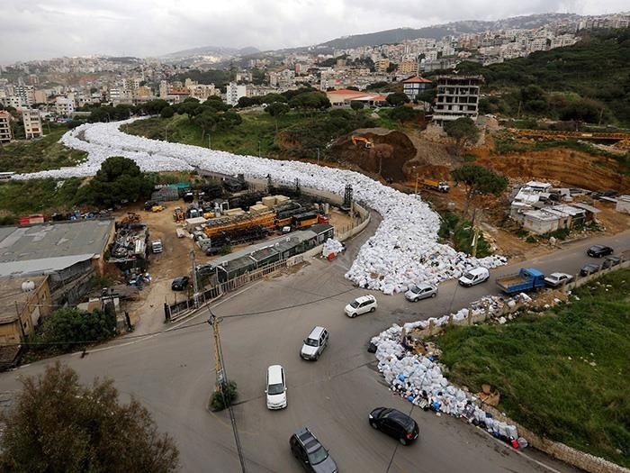
Sıfır Atık Kavramı
Niye atıklarımızı yönetmeliyiz?
Sıfır Atık”; İsrafın önlenmesi, doğal kaynaklarımızın daha verimli kullanılması, atık oluşum sebeplerinin gözden geçirilerek atık oluşumunun engellenmesi veya
minimize edilmesi, atığın oluşması durumunda ise kaynağında ayrılarak geri dönüşüme kazandırılması noktasında mevcut sistemi daha düzenli, sistemli ve uygulanabilir bir temele oturtmak amacıyla sıfır atık prensibiyle yola çıkılmıştır.
GENEL
AMAÇ
Sahip olunan kaynakların doğru ve verimli kullanılması ve atıkların ekonomik olarak değerlendirilmesi, yeniden ekonomiye kazandırılması, israfın
önlenmesi, çevre ve doğaya karşı farkındalık ve duyarlılığın geliştirilmesi amacıyla destek verdiği “Sıfır Atık Projesi” kapsamında çalışmalar yapmaktır.
AMAÇ
s
KAZANÇ
İsrafın önüne geçilmekte.-Ekonomik -Enerji tasarrufu-Hammadde-Temiz üretim-Çevre koruma-Duyarlı tüketici-Prestij-Ulusal ve uluslararası belgeler- Kaynak yönetimi
İsrafı Önlemek-Bilinçli üretim ve tüketimi sağlamak -Doğal Kaynakları Korumak
Gelişmiş Ülkeler ile Rekabet Edebilmek için-Döngüsel ekonomiye geçerek atıkları
hammadde olarak kullanmak yeni iş imkanları oluşturmak
Çevresel Zararların Giderilmesi İçin-Çevre ve insan sağlığını korumak-Kirlilik giderlerini
azaltmak
Sosyal Açıdan Bütünleşmek İçin-Halkın duyarlı olmasına katkı sağlamak-Daha çevre dostu yaşam tarzına sahip olmak
SONUÇ

Slide 14
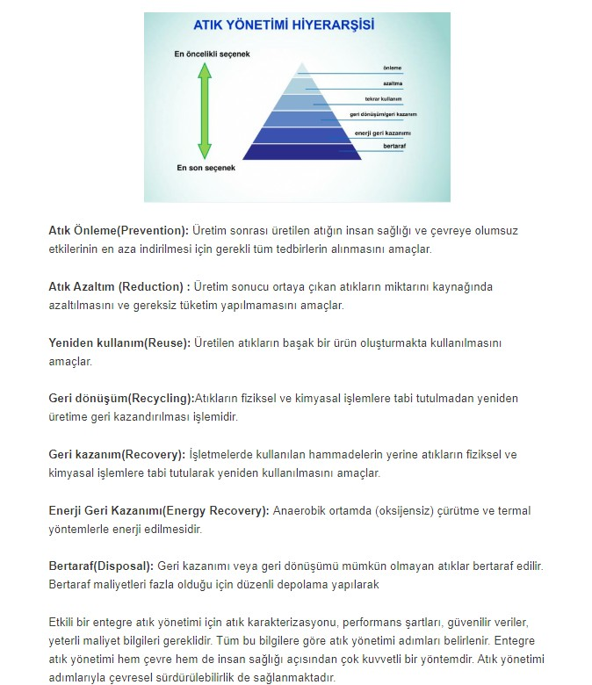
Entegre atık yönetimi

Slide 15
ENTEGRE KATI ATIK YÖNETİMİ
Entegre Atık Yönetiminin Özellikleri: Verimli ve entegre bir katı atık yönetim sistemi başlıca aşağıdaki özellikleri taşımalıdır.
Bütüncül bir sistem olmalı Katı atık yönetimi bir yerleşim merkezinde oluşan katı atığın bileşimini oluşturan bütün maddeleri ve üretim kaynaklarını ihtiva edecek şekilde
planlanmalıdır.
Ekonomik değer oluşturabilmeli Katı atık sisteminden sağlanabilecek ekonomik değerler geri kazanılabilir malzemelerden, komposttan ve elde edilebilecek (düzenli depolama ve anaerobik kompost) biyogazdan olan girdilerdir. Bunlardan temin edilecek gelir, piyasa şartları ve yapılacak yatırımın maliyeti ile yakınen ilgilidir. Bu sebeple planlama aşamasında ekonomik analizin çok iyi yapılması gereklidir.
Esnek olmalı Katı atık yönetim sistemi, çevresel, mekansal ve atık özelliklerinde zamana bağlı olarak meydana gelebilecek çeşitli değişikliklere belirli oranda uyum sağlayabilecek esneklikte olmalıdır.
Bölgesel planlama yapılmalı Toplanacak atık miktarının büyüklüğü, planlamanın o oranda verimli olmasını sağlamaktadır. Atık oluşum miktarı ise öncelikle nüfusa bağlıdır. Bu sebeple şehirler dışındaki planlamalarda daha büyük bölgesel planlamalar yapılmalıdır. Bazı
araştırmacılar entegre bir yönetime bağlı nüfusun 500.000 kişiden az olmamasını tavsiye
etmektedir. (White, 1995)

Slide 16
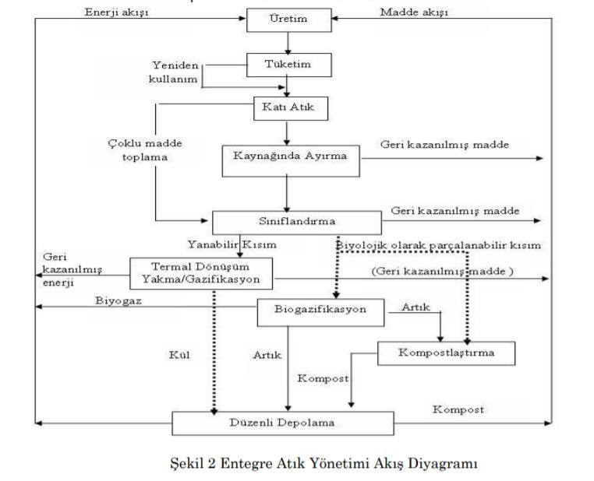
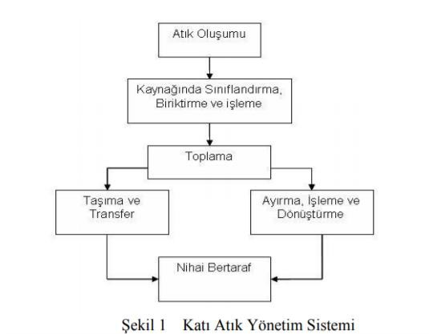

Slide 17
Geri Kazanılabilir Atıkların Toplanması ve Geri Dönüşüm Hedefleri
Geri dönüşüm/kazanım miktarı entegre katı atık sisteminin verimini gösteren en önemli
parametrelerdir. Katı atıkları geri kazanma oranı, geri kazanım hedeflerinin doğru konulmasına ve bu hedeflere uygun sistemin oluşturulmasına bağlıdır. Geri kazanım programında her şeyden önce hedeflerin belirlenmesi gerekir.
Geri kazanımın hedefleri şu şekilde özetlenebilir:
Kaynak koruma, çevre koruma, enerji kazanımı, yer tasarrufu.

Slide 18
Geri Kazanılabilir Atıkların Toplanması ve Geri Dönüşüm Hedefleri
Evsel nitelikli katı atıkların önemli bir yüzdesini oluşturan ambalaj atıklarının geri dönüşünün sağlanması maksadıyla gerek AB direktifinden gerekse de Ambalaj atığı kontrol direktifinde belirli hedefler verilmiştir. AB Ambalaj Atıkları Direktifinde somut
olarak verilen geri dönüşüm/kazanım hedefleri aşağıda verilmektedir. Cam %60 Kağıt ve mukavva %60 Metaller %50 Plastikler %22,5 Ahşap %15 Genel Geri Dönüşüm %55-80 Genel Geri Kazanım >60 Katı atık içindeki değerlendirilebilir bileşenler, hangi yöntemlerle geri kazanılacak olursa olsun, bu atıkların düzenli ve ekonomik bir şekilde toplanması gerekir.
Geri kazanılabilir atıkların toplanmasında iki temel yöntem uygulanmaktadır:
Tüketiciye getirtme-Tüketiciden alma

Slide 19
Sıfır atık yönetimi bize neler kazandıracak ne gibi etkileri olacak?
Çevresel Boyut
Dünyamızda gitgide artan nüfus artışı ve bununla birlikte artan sanayileşme, şehirleşme ve yaşam standardının sürekli bir değişim içerisinde olması tüketimin daha da artmasına ve sonuç olarak atıkların çoğalmasına, doğal dengelerin giderek bozulmasına neden olmakta ve birçok problemi de beraberinde getirmektedir. Bugün doğaya atılan bir portakal kabuğu 6 ayda, sakız 5 yılda, plastik torba 20 yılda, plastik şişe 1000 yılda, piller 100 yılda ancak doğadan temizlenebilmektedir.
Oluşan atıkların çevreye atılmaları, uygun olmayan yöntemlerle işlem görmeleri veya düzensiz şekilde depolanmaları sonucu suya, havaya, toprağa, verebilecekleri kirlilikler irdelenmiş olup, Sıfır Atık Projesi kapsamında bu etkilerin önüne geçilmesi hedeflenmektedir.
Ekonomik Boyut
Türkiye’de çevre ve doğal kaynakların sürdürülebilir yönetimi anlayışı gelişme sürecindedir. Ülkemiz, nüfusu ve kentleşme hızı artmakta olan bir ülkedir. Ekonomik faaliyetleri de bu doğrultuda hızlanmaktadır.
Döngüsel ekonomi, neredeyse hiç atık üretmeyen ve hammaddeleri kapalı devrede geri dönüştürerek yeniden kullanan ekonomi modeli olarak tanımlanmakta olup geri dönüşüm ekonomisi olarak da ifade edilmektedir. Döngüsel ekonomide üretim, kullanım ve imha döngüsü yerine; yeniden kullanım ve geri dönüşüm ön plana çıkmaktadır. Malzeme ve kaynak ne kadar uzun kullanılırsa o kadar fazla değer oluşturulmaktadır.

Slide 20
Sıfır atık yönetimi bize neler kazandıracak ne gibi etkileri olacak?
Hukuki Boyut
Anayasamıza göre, çevreyi geliştirmek, çevre sağlığını korumak ve çevre kirlenmesini önlemek devletin ve vatandaşların ödevidir. Bu noktada sorumluluk ortaktır ve çevrenin dengesinin korunması/sağlanması, çevre kirliliğinin önüne geçilmesi konusunda ortak bir çaba ve dayanışma içinde hareket edilmesi gereklidir.
Çevre Kanunu ve çevre mevzuatını oluşturan bütün hukuki düzenlemelerde atıkların tekrar kullanılması, materyal ve enerji olarak geri kazanılması öncelikli yönetim prensiplerinden birisi olarak ele alınmış; geri kazanım faaliyetleri teşvik edilmiş; geri kazanım tesislerinin teknik ve idari yeterliliklerinin arttırılması amacıyla kriterler oluşturulmuş ve bu kriterleri sağlayan tesisler lisanslandırılarak hem ekonomiye hem de çevreye katkıda bulunmaları sağlanmıştır. Ayrıca çevre mevzuatında atık üreticilerinin görev ve sorumlulukları belirlenmiştir.
Sosyal Boyut
Herkes sağlıklı ve dengeli bir çevrede yaşama hakkına sahiptir. Anayasamızda yer bulan çevre hakkı en temel insan hakkı olan yaşam hakkının, insan olmanın bir uzantısıdır. Sağlıklı ve dengeli bir çevrede yaşama koşullarını tehdit eden her türlü çevre sorunlarının önüne geçmek ise bu noktada ahlak ve vicdan meselesi durumuna gelmektedir. Çünkü çevre sağlığının bozulması, çevrenin kirlenmesi sonucu meydana gelebilecek sorunlar sadece bizim değil etrafımızdakilerin, çocuklarımızın, geleceğimizin hayatını tehlikeye atmaktadır. Sıfır atık uygulamasında özellikle kent yaşamında konuyla ilgili kadınların oynadıkları rolün önemini gösterirken atık yönetimi karar alma mekanizmalarında yer almalarına da katkı sağlayacaktır. Sıfır atık uygulama konusunda ise kadın, erkek, çocuk, yaşlı, genç, eğitimciler hep birlikte etkin olursak gerçek başarıya ulaşmış oluruz.
Notes:
Neden böyle bir cümle eklenmeli çünkü kadınlar hanede atıkların ayrıştırılması ya da yeniden değerlendirilmesi , aileleri ve hane için daha çok alışveriş yaptıklarından tüketici olarak ve de çocuklarının eğitiminde temel rol oynadıklarından atık yönetiminde önemli bir yere sahiptir.

Slide 21
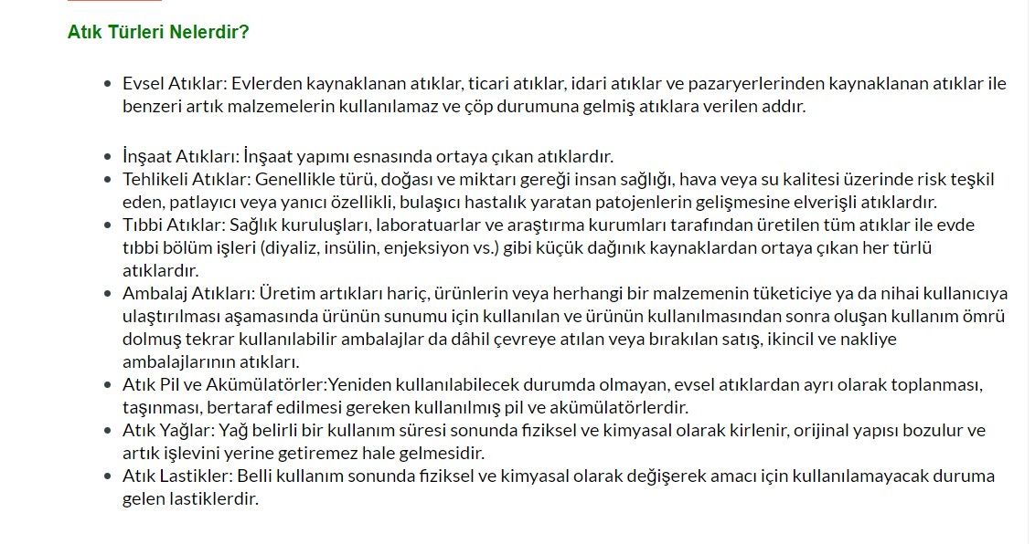
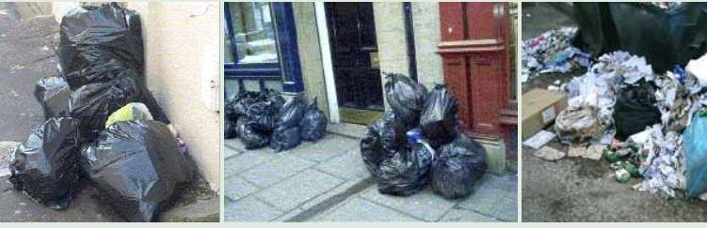
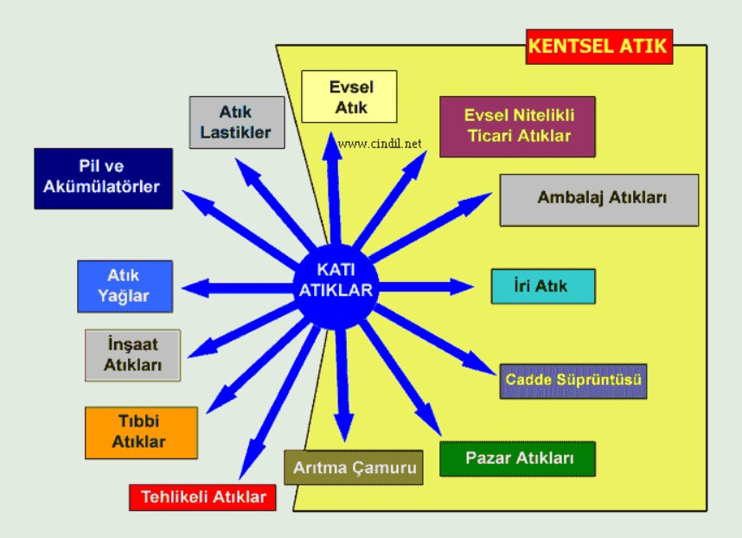
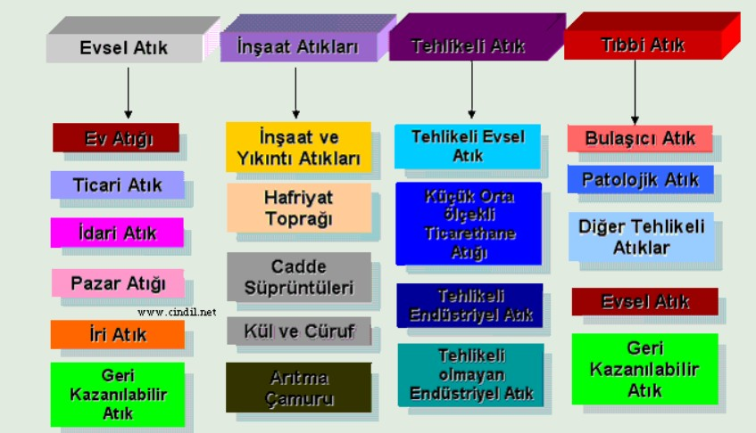
Prof. Dr. Yüksel Ardalı-Ondokuz Mayıs Üniversitesi-Sıfır Atık Projesi-UNDP-WeGlobal

Slide 22
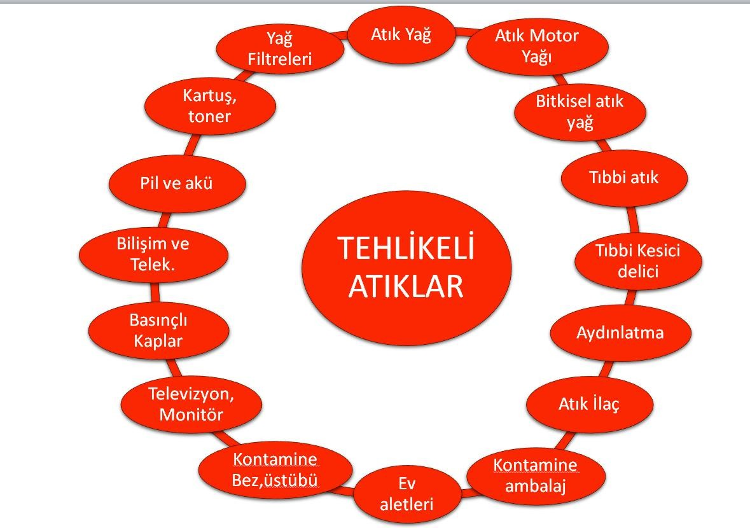
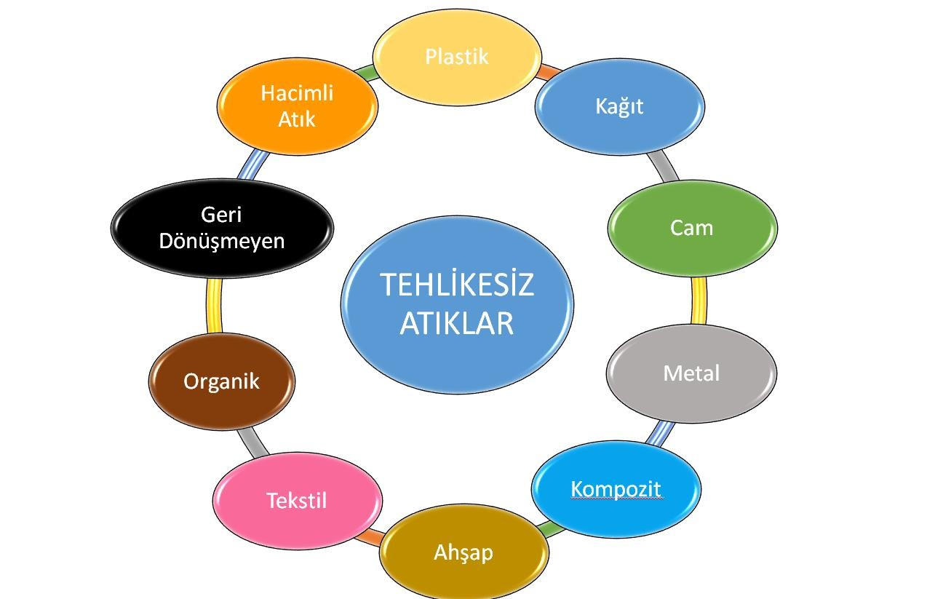
Atıkların sınıflandırılması

Slide 23
Dünyada ve Türkiye’de atık yönetim geçmişi
Avrupa Birliği’nin çevre politikası, kirliliği ortadan kaldırmayı, azaltmayı ve önlemeyi, doğal kaynakların, ekolojik dengeye zarar vermeyecek biçimde kullanılmasını temin ederek sürdürülebilir kalkınmayı sağlamayı, çevresel zararın kaynağında önlenmesini ve çevreyi korumanın diğer sektörel politikalarla entegrasyonunu güvence altına almayı amaçlamaktadır
Türkiye ise çoğunlukla sosyo – ekonomik konularla bağlantılı olarak karşımıza çıkan çevre sorunlarının çözümüne katkı amacıyla, ulusal çıkarlarını ve sosyo – ekonomik konumunu ve kalkınma önceliklerini göz önünde bulundurmak suretiyle uluslararası işbirliğine aktif katılım sağlamakta ve atık yönetimi ile ilgili ulusal düzenlemeler yapmaktadır.

Slide 24
Dünyada ve Türkiye’de atık yönetim geçmişi
Günlük yaşam içerisinde gerek evsel, gerek tıbbi, gerekse tehlikeli atık üretimini çok basit bazı önlemlerle azaltmak olanaklıdır.
Bu konuda, kentlerde yaşayan halkın, kamu kurumlarının, özel kuruluşlarının bilinçlendirilmesi ve eğitilmesi gereklidir.
Katı atık üreticileri, ürettikleri atık miktarının nasıl azaltılabileceği konusunda bilinçlendirme ve eğitim çalışmalarına tabi tutulmalıdır. Bu çalışmalar bölgenin tüm fertleri tarafından sorumluluk duygusuyla gerçekleştirilmelidir.
Evsel atıklar için bu eğitim basın yayın organları aracılığıyla yapılabilir.
Yazılı ve görsel medyada gerek Çevre ve Şehircilik Bakanlığınca, gerekse belediyelerce katı atık üretiminin nasıl azaltılabileceğine yönelik kampanyalar başlatılabilir.
Çevre sorunlarının çözümünün multidisipliner olarak ele alınması ve uluslararası boyutta değerlendirilerek katı atık yönetimi konusunda ilerleme sağlanması önem arz etmektedir, bunları sağlamak için hukuksal, sosyal, politik, ekonomik boyutlarıyla incelemelerin yapılarak uygulamalara geçilmesi önerilmektedir.

Slide 25
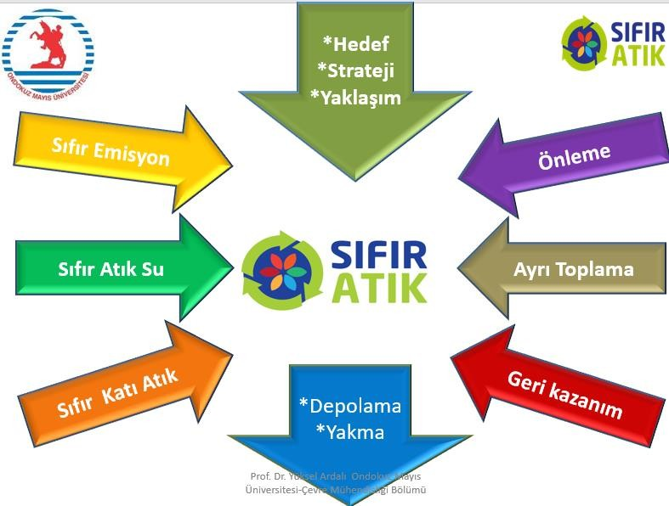
NEDEN SIFIR ATIK???
 | SIFIR ATIK | AMAÇLAR
 | İsrafı Önlemek İçin | Bilinçli üretim ve tüketim Doğal kaynakları korumak Atığı azaltmak
 | Rekabet Gücünü Arttırmak için | Döngüsel ekonomiye geçmek İstihdam oluşturmak Ekonomiyi güçlendirmek
 | Çevreyi korumak için | Çevre ve insan sağlığını korumak Kirliliği önlemek
 | Sosyal birliktelik oluşturmak için | Halkın duyarlılığını arttırmak Çevre dostu yaşam tarzını benimsetmek
 | Verimli uygulamalar için | Rol modeller oluşturmak Entegre yaklaşım sunmak Sistem kurmak
 | Mevzuat Uyumu | Ulusal Mevzuata uyum Uluslararası sözleşmelere uyum Yükümlülükleri hatırlatmak

Slide 26
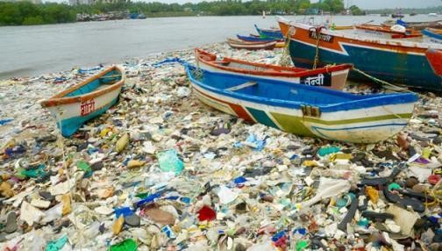
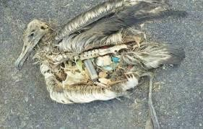
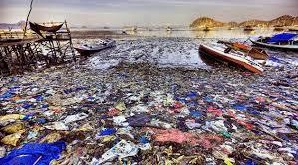
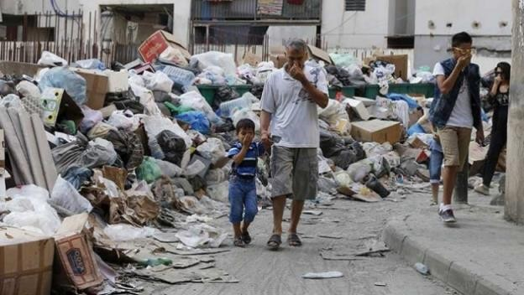
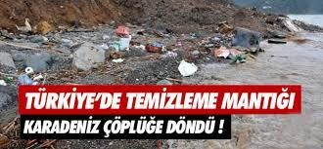
Prof. Dr. Yüksel Ardalı-Ondokuz Mayıs Üniversitesi-Sıfır Atık Projesi-UNDP-WeGlobal

Slide 27
Neden vahşi veya düzenli depolama olmamalı?

Slide 28
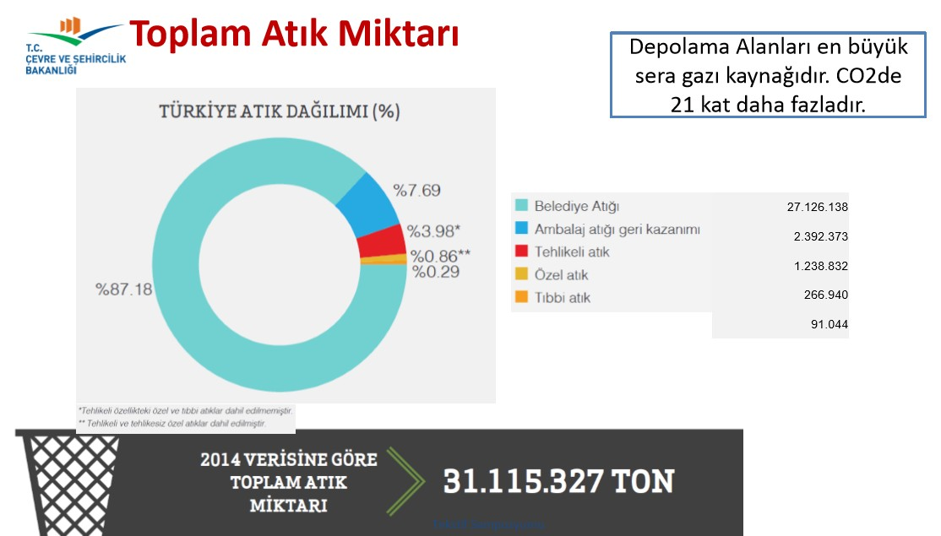

Slide 29
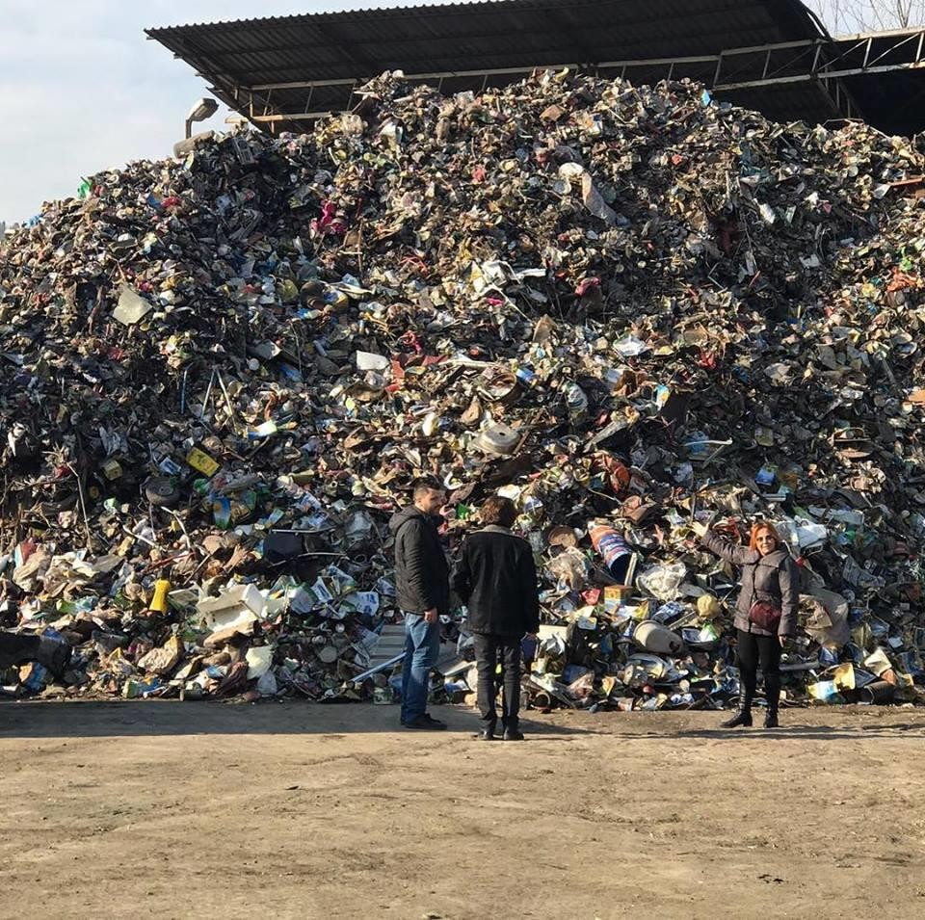
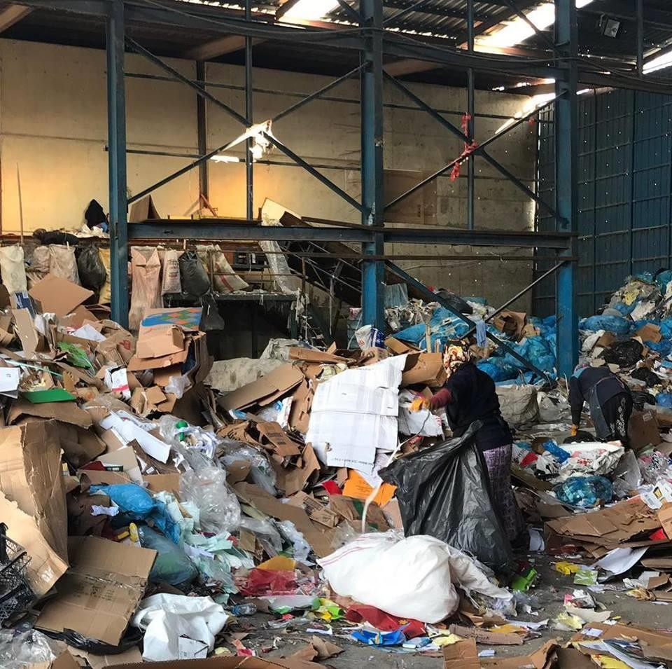
2872 sayılı Çevre Kanunun 8. maddesine göre ‘ Her türlü atık ve artığı doğrudan ve dolaylı biçimde alıcı ortama vermek, depolamak ve benzeri faaliyetlerde bulunmak yasaktır’.

Slide 30
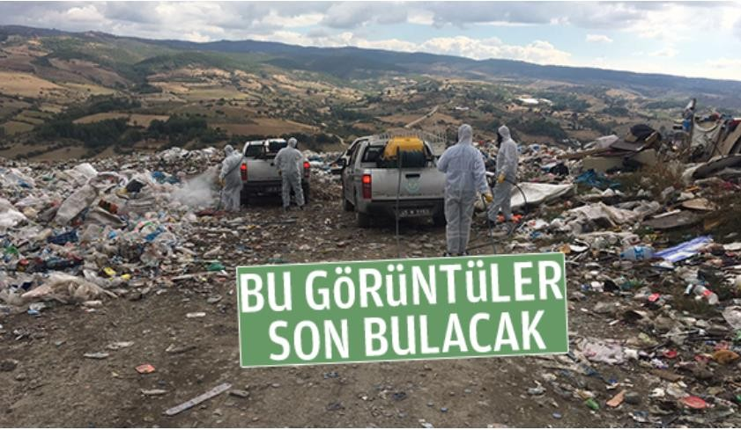
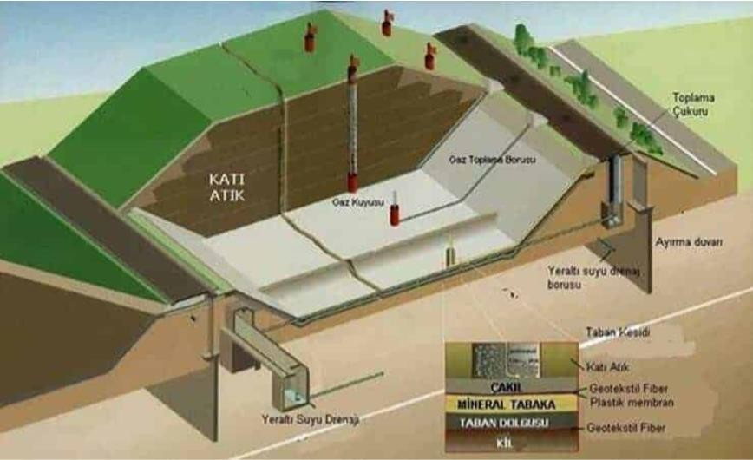
Vahşi Depolamadan Atık Yönetimine Yolculuk

Slide 31
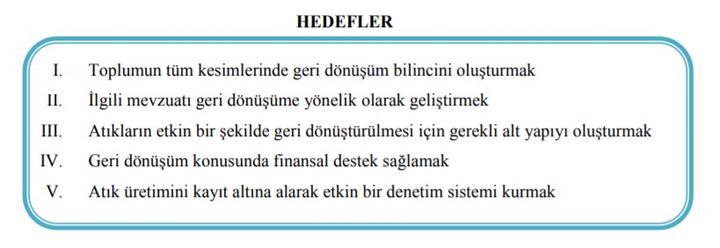
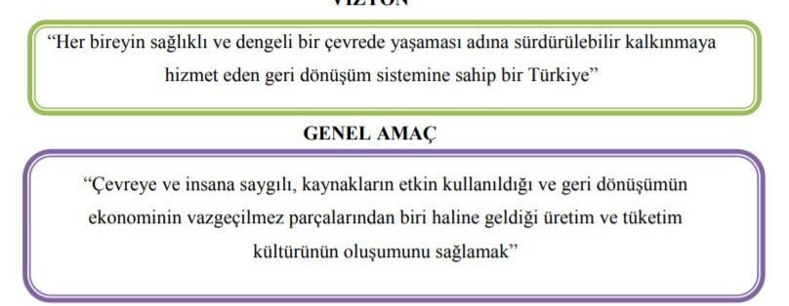
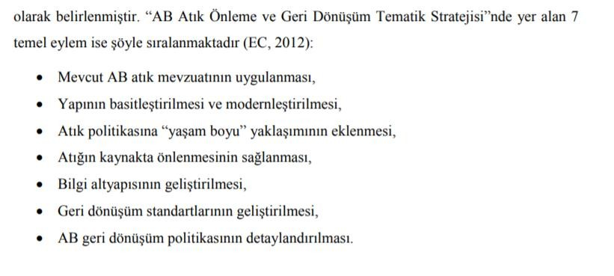

Slide 32
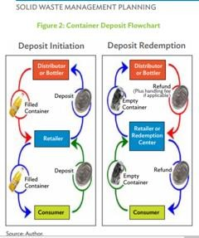
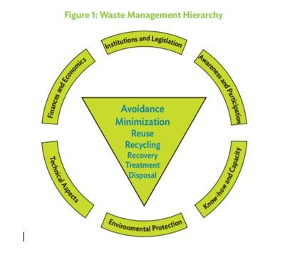
Atık Yönetimine Teknolojik Yaklaşımı
ATIKLARI ENERJİYE DÖNÜŞTÜRME
DEĞERLİ METALLERİ GERİ DÖNÜŞTÜRMENİN YENİ YOLLARI
OPTİMİZASYON VE MODELLEME İLE VERİMLİLİK ARTIRMA
TOPLAMA VE BERTARAF TEKNOLOJİSİ

Slide 33
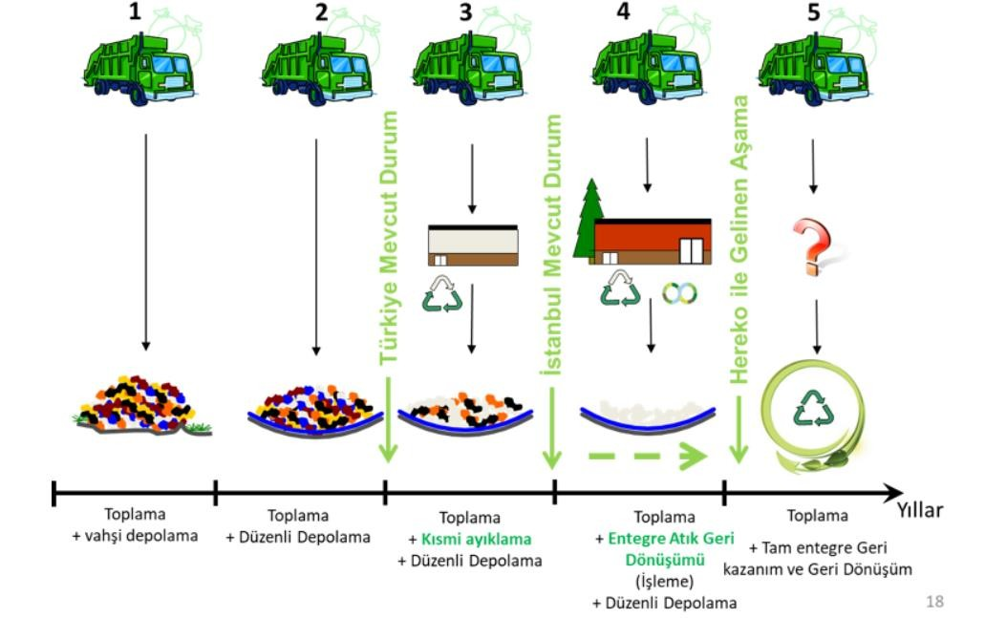

Slide 34
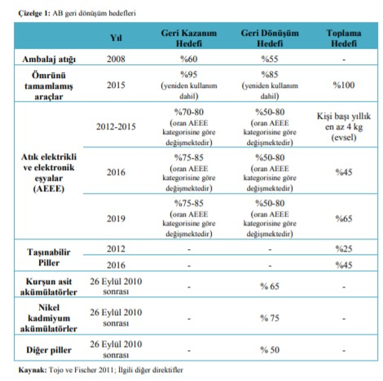

Slide 35
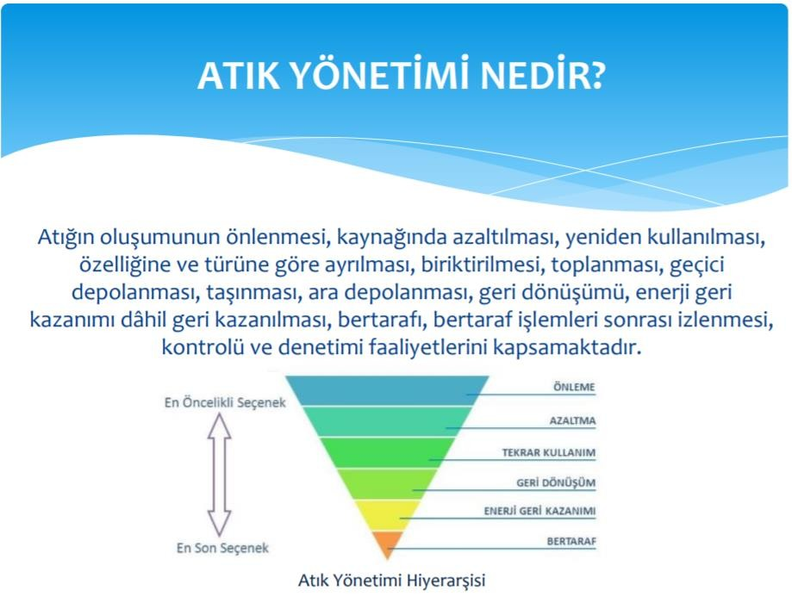
ATIK YÖNETİMİ NEDİR?

Slide 36
NEDEN SIFIR ATIK?
1-İsrafı Önlemek
Bilinçli üretim ve tüketimi sağlamak Doğal Kaynakları Korumak
2-Gelişmiş Ülkeler ile Rekabet Edebilmek için
Döngüsel ekonomiye geçerek atıkları hammadde olarak kullanmak yeni iş imkanları oluşturmak
3-Çevresel Zararların Giderilmesi İçin
Çevre ve insan sağlığını korumak Kirlilik giderlerini azaltmak
4-Sosyal Açıdan Bütünleşmek İçin
Halkın duyarlı olmasına katkı sağlamak
Daha çevre dostu yaşam tarzına sahip olmak
Sıfır atık yaklaşımının esas alınması ile sağlanacak avantajlar;
❖ Verimliliğin artması,
  Temiz ortam kaynaklı olarak performansın artması,
  İsrafın önüne geçildiğinden maliyetlerin azaltılması,
  Çevresel risklerin azalmasının sağlanması,
  Çevre koruma bilincinin kurum bünyesinde gelişmesine katkı sağlandığından çalışanların “duyarlı tüketici” duygusuna sahip olmasının
sağlanması,
  Ulusal ve uluslararası pazarlarda kurumun “Çevreci” sıfatına sahip olmasının sağlanması, bu sayede saygınlığının arttırılmasıdır.

Slide 37






ATIK ÖNLEME
Olabildiğince az tüketmek ve az atık üretmektir.
AYRI TOPLAMA
Oluşan atıkları kaynağında ayrı biriktirmek ve toplamak.
SIFIR
ATIK
Depolama ve
yakmaya
Hiçbir atık gönderilmemek tedir.
GERİ DÖNÜŞÜM
Ayrı toplanan atıklar hammaddeye ve yeni ürünlere dönüştürülmektedir.
GERİ KAZANIM
Organik atıklardan kompost ve gübre elde etmektir.

Slide 38
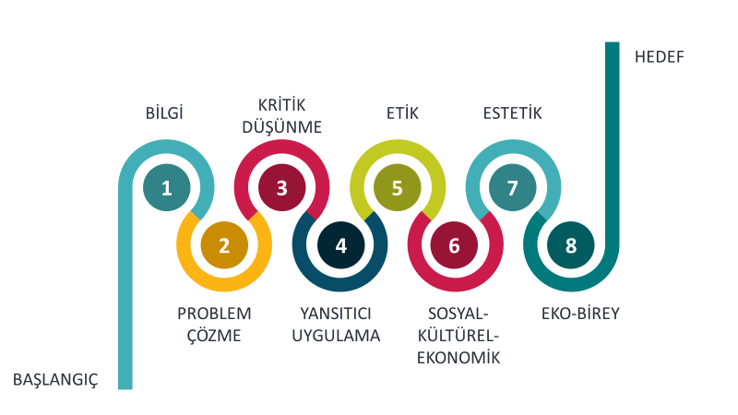
ÖZGÜRLEŞTİRİCİ BİLME
Özgürleştirici bilme de kişinin sahip olduğu potansiyelini uygulamalarına aktardığı bilgiyi kapsamaktadır.
Özgürleştirici bilme, adaletsizliğin veya eşitsizliğin sosyal ve politik sorunlarını tanıma, şeylerin farklı olabileceğini fark etme ve bir durumu olduğu gibi, insanların yaşamlarını iyileştiren bir duruma dönüştürmek için deneyim ve bağlamın karmaşık öğelerini bir araya getirme yeteneğidir.
Özgürleştirici bilme, toplumdaki bazı gruplar için adil olmayan bir statükoyu sürdürmek için sorunlu koşulların nasıl birleştiği, yeniden ürettiği ve yerinde kaldığı konusunda farkındalık geliştirir.
Toplumsal adaletsizliklerin ve eşitsizliklerin farkında olmak, özgürleştirmenin bilinmesinin entegre ifadesi olan prakside- birçok hareketin birbirini mantıklı biçimde izlemesini gerektiren yalın ya da karmaşık bir davranış kavramı- doruğa ulaşan süreçlere yol açar.

Slide 39
Çevre duyarlılığı ve sıfır atık
Evde başlamalı. Aile özellikle kadın uygulamada lider olmasına ragmen büyük, küçük, genç, çocuk, kadın, erkek bu faaliyette etkin olmalıdır. Eğitim ve pratik yapın, bunun insanların ruhuna aşılanmasının tek yolu budur. Sadece hükümetin değil, hepimizin buna katkıda bulunması gerekiyor. Hepimiz her zaman işleri daha kolay yapmaya çalışırız. Ancak, ilk önce yaptığımız herhangi bir eylem için uygunluğumuzu ve ortamımızı düşünmeye başlarsak muhtemelen yardımcı olacaktır. Bu yüzden değişim, insanların bunu düşünmeye başladıkları şekilde olmalı. Muhtemelen hepimizin geliştirdiği, çevreye yardımcı olacak birkaç şey.
1. Azaltın, Yeniden Kullanın ve Geri Dönüştürün - üç R
2. Mümkün olduğunca yerel olarak üretilen yiyecekleri, malları ve hizmetleri kullanın.
3. Her bir topluluğu mümkün olduğunca kendi kendine yeten kılın.

Slide 40
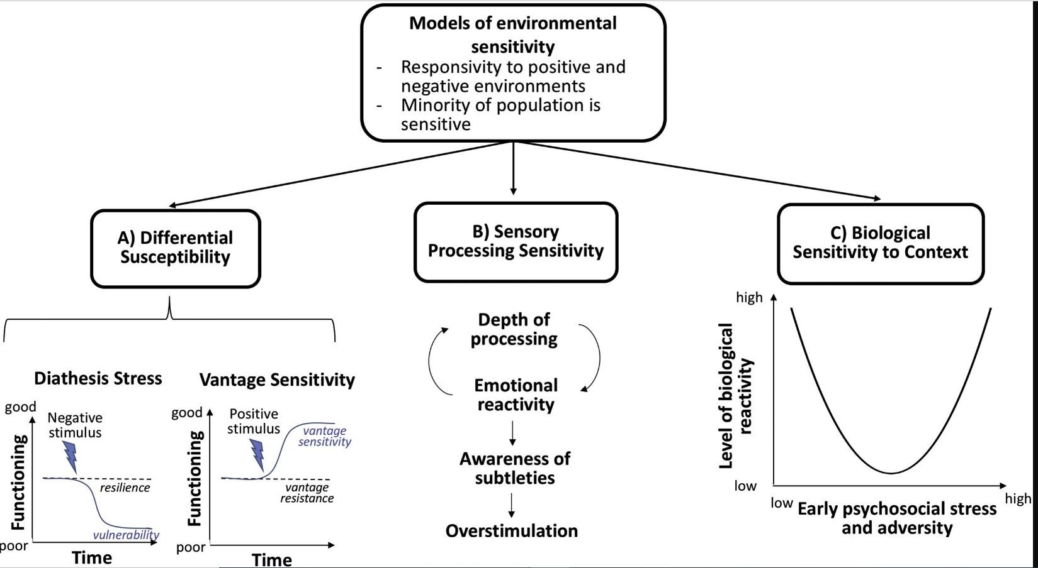

Slide 41
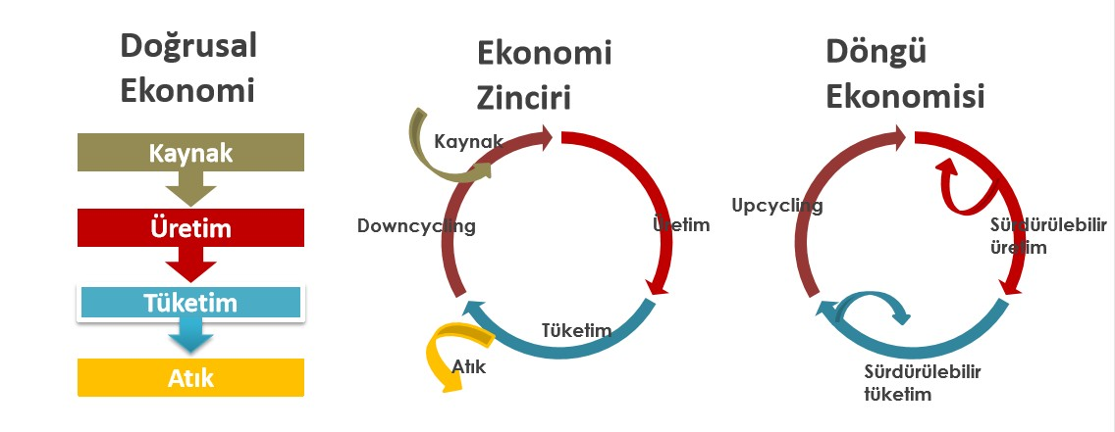
Tüketim alışkanlıkları ve doğrusal ekonomi

Slide 42
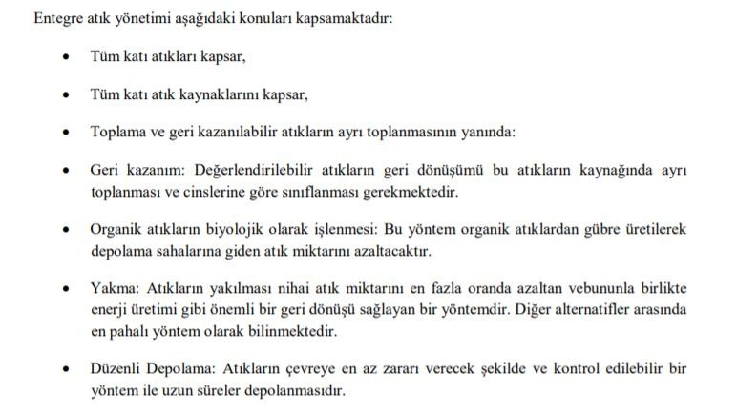
Atık Yönetimi, Değerlendirilmesi ve Uygulanmasında Yaklaşımlar

Slide 43
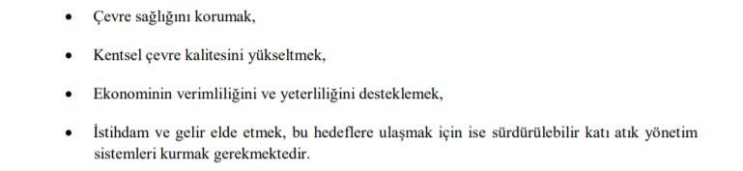
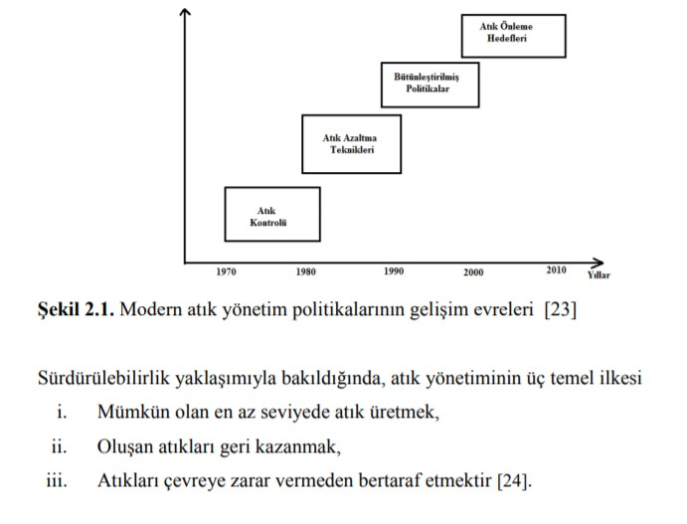
Atık yönetimi hedefleri
Notes:
Daha önceki slaytlarda bu konu vurgulandı.

Slide 44
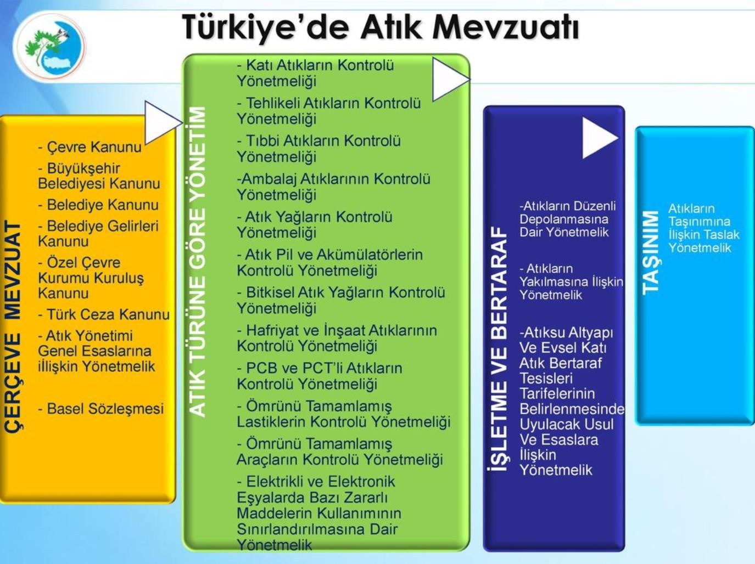

Slide 45
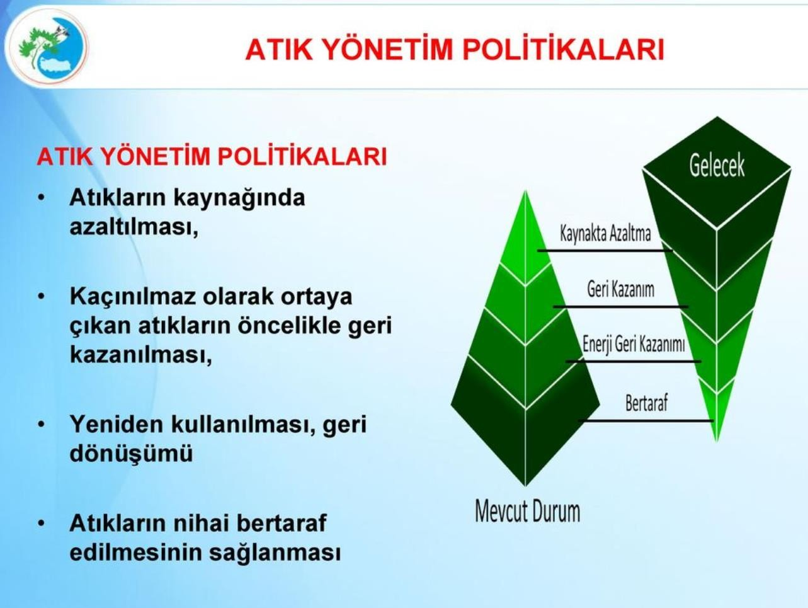

Slide 46
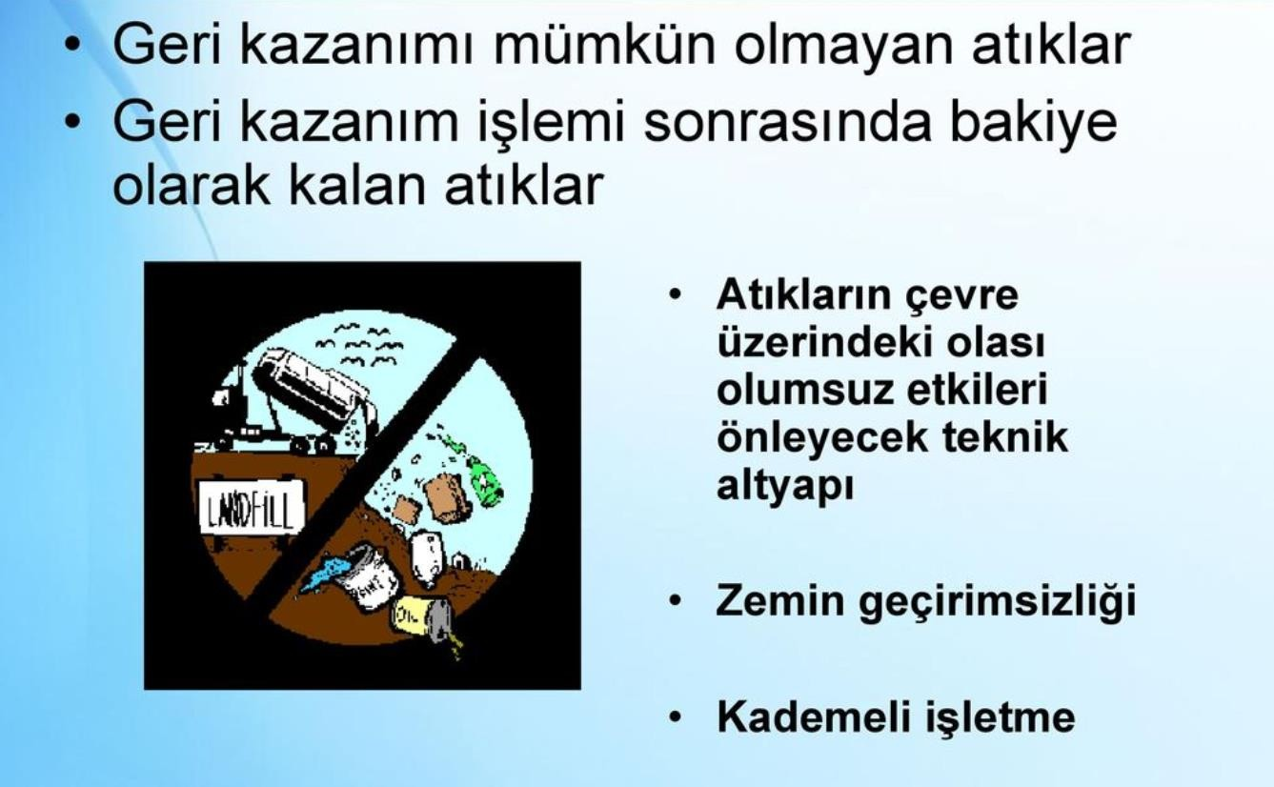
ATIKLARIN DÜZENLİ DEPOLANMASI

Slide 47
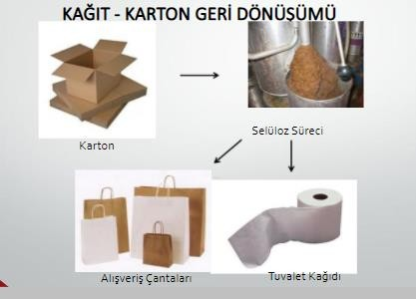
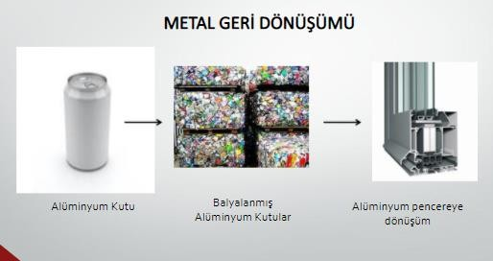
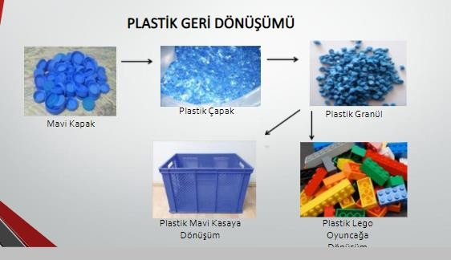
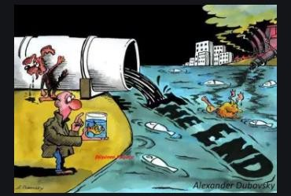
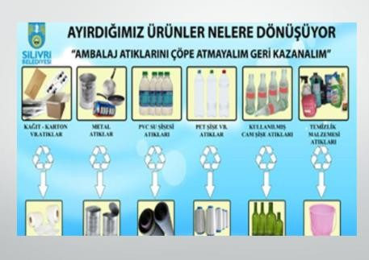
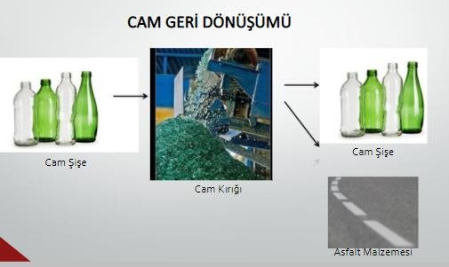
GERİ DÖNÜŞÜM

Slide 48
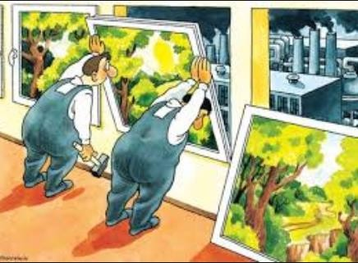
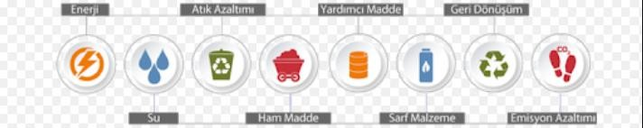
Kaynak verimliliği-Sıfır atık
uygulamalarının davranış şekline dönüştürülmesi
Eko-verimliliğin temel amaçlarını şöyle tanımlamaktadır:
Ürün veya hizmet yaratırken kullanılan materyal ve enerji miktarını azaltmak,
Ürün ve hizmet verimliliğini arttırmak,
Toksik maddelerin çevre üzerindeki yoğunluğunu ve etkilerini azaltmak,
Geri dönüştürülebilirliği iyileştirmek,
Yenilenemeyen kaynakların tüketimini azaltmak,
Ürün dayanıklılığını ve ürün-yaşam döngüsünü iyileştirmek.

Slide 49
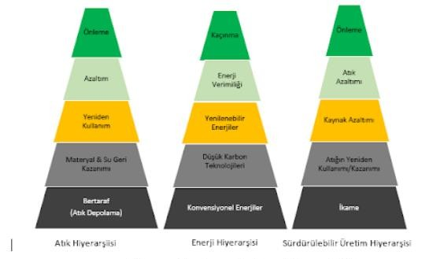
KAYNAK VERİMLİLİĞİ
Küresel Kalkınma Araştırma Merkezi tarafından tanımlanmış olan eko-verimlilik kavramı şu temel amaçları vurgulamaktadır:
Hammadde, su ve enerji tüketimini azaltmak,
Çevresel atık ve kirlilik düzeylerini düşürmek,
Ürün veya hizmet ömrünü yaşam döngüsü
prensiplerini göz önünde bulundurarak
iyileştirmek,
Ürün veya hizmetlerin geri dönüştürülebilirlik
seviyelerini iyileştirmek,
Hizmet verimliliğini arttırmak.

Slide 50
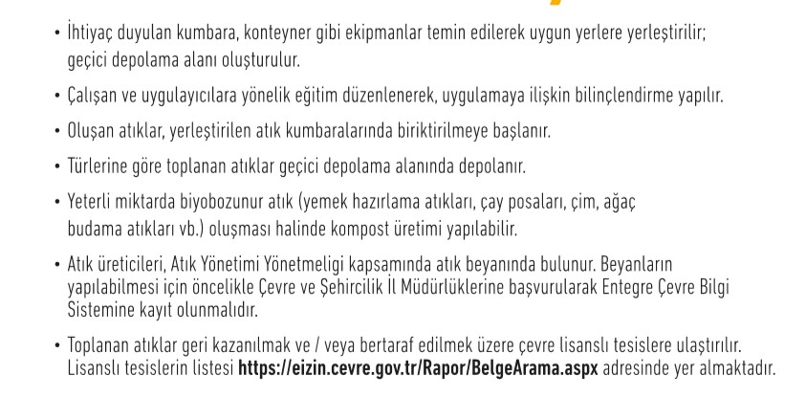
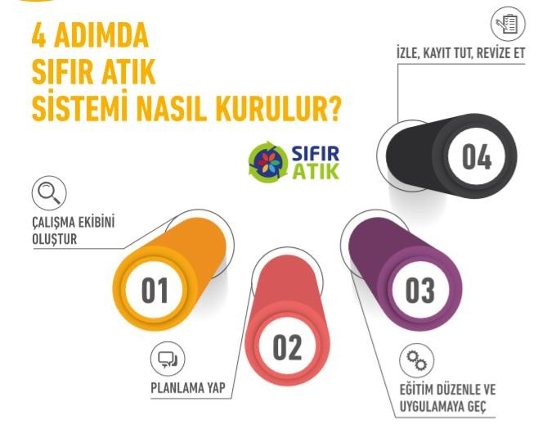
ÜNİVERSİTELERDE
SIFIR ATIK
UYGULAMALARI

Slide 51
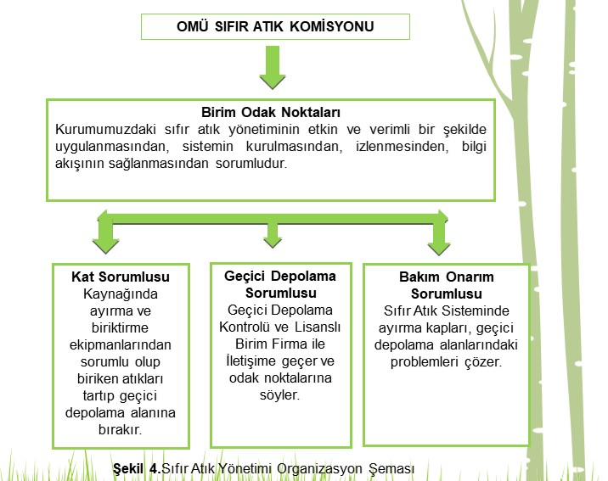
Notes:
Birim odak noktaları hizmetliler olduğu için mevcut durumda var olan kişiler görevlendirilmektedir. ÇŞB verdiği format üzerinde değişiklik yapmak uygun değildir

Slide 52


Slide 53


Slide 54

İhtiyaçların Belirlenmesi

Slide 55


Kazançlar ve döngüsel ekonomi

Slide 56


Sıfır atık

Slide 57



Slide 58







Tehlikeli Atık Yönetimi
Ön İşlem
Yakma
(Döner Fırın, Piroliz, Gazlaştırma vb.)
Tehlikeli
Atıklar
Geçici Depolama
Enerji
Geri Kazanımı
Ara Depolama
Atık üreticisinin
sahasında
En fazla 6 ay
Beraber yakma tesislerinde (çimento, kireç vb.)
Düzenli Depolama
Geri Kazanım

Slide 59
TEHLİKELİ ATIK ÜRETEN BİRİMLER
UYGULAMA VE AR&GE LABORATUVARLARI
BİLGİ İŞLEM
HASTANE
OFİSLER
MATBAA
TEKNİK SERVİS VE BAKIM
DİĞERLER AKADEMİK BİRİMLER

Slide 60













Slide 61

Tehlikeli Atık Nedir?
İnsan sağlığına ve çevreye zarar verebilecek,
Tutuşabilen
Enfeksiyon yapıcı
Tahriş edici,
Zararlı,
Toksik,
Kanserojen,
Parlayıcı
Korozif gibi tehlikeli kabul edilen özelliklerden birini veya birden fazlasını gösteren atıklara “tehlikeli atık” denir.

Slide 62

Özel Atık Nedir
Yönetimleri özel yöntemler gerektiren atık yağ, tıbbi atıklar, PCB/PCT içeren atıklar, atık akü-pil ve elektronik atıklar gibi tehlikeli atıklar Özel Atık olarak tanımlanmakta olup, ayrıca
yönetmelikleri bulunmaktadır.

Slide 63
Atık Yönetim Planı
Atık kodları ve miktarları,
Varsa geçici depolama alanı ile ilgili bilgiler,
Atıkların ne kadarının geri kazanıldığı,
Ne kadarının bertarafa gönderildiği,
Atıkların gönderildiği geri kazanım ve bertaraf tesislerinin isim ve adresleri,
Varsa atıklara uygulanan ön işlemler,
Tesis içinde atık minimizasyonu için yapılan işlemler
Plan Formatı: www.cygm.gov.tr

Slide 64
Elektronik atık nedir?
Küçük ev aletleri (Elektrik süpürgesi, tost makinesi vb.)
Bilişim ve telekomünikasyon ekipmanları (Bilgisayarlar, telefonlar vb.)
Tüketici ekipmanları (Video kameralar, müzik enstrümanları vb.)
Aydınlatma ekipmanları (Floresan, tasarruflu ampuller vb.)
Elektrikli ve elektronik aletler (Büyük ve sabit sanayi aletleri hariç olmak üzere matkaplar, testereler vb.)
Oyuncaklar, eğlence ve spor aletleri (Video oyunları, jetonlu makineler)
İzleme ve kontrol aletleri (Termostatlar, ısı ayarlayıcıları vb.) Otomatlar (Para, içecek otomatları vb.)
– E- atıklar, çoğunluğu zehirli olan Kobalt, Baryum, Cıva vb gibi 1000’den fazla zararlı madde içeriyor ve atıklar düzgün bir şekilde yok edilmediğinde bu maddeler insan- çevre sağlığına ciddi zararlar veriyor. Dünyadaki atıkların %1’ini elektronik atıklar oluşturur. Buna rağmen topraktaki tehlikeli madde kirliliğinin %7o’ine e-atıklar sebep olmaktadır.

Slide 65

ATIKLARIN SINIFLANDIRILMASI

Slide 66








ATIKLARI KAYNAĞINDA AYRI TOPLAMAK
Tıbbi Atıklar
Evsel Atık
Ambalaj
Atığı
Tehlikeli Atıklar

Slide 67


Sıfır atık

Slide 68

Sıfır Atık

Slide 69





Sıfır Atık

Slide 70


Slide 71


Slide 72




Slide 73






Slide 74



Slide 75




Slide 76


Slide 77

Katılımınız için teşekkürler
Temiz ve Yaşanabilir bir Türkiye için SIFIR ATIK hareketine sen de katıl!

